Slide 1
Université A.MIRA de Bejaia
Faculté des sciences économiques, des sciences de gestion et sciences commerciales
Laboratoire de Recherche en Management et Techniques Quantitatives (RMTQ)
L’organisation en coopérative, une alternative pour le développement de l’élevage laitier en Algérie
Présenté par:
BELLIL Kousseila
BOUKRIF Moussa

Slide 2



QU’EST-CE QU’UNE COOPÉRATIVE AGRICOLE
La coopération agricole se sont ces agriculteurs qui regroupent pour créer une société au service de leurs exploitations agricoles

Slide 3

QU’EST-CE QU’UNE COOPÉRATIVE AGRICOLE
La coopérative agricole est une association de personnes qui souhaitent satisfaire leurs besoins économiques, sociaux et culturels au moyen d’une entreprise dont la propriété est collective et où le pouvoir est démocratique

Slide 4

QU’EST-CE QU’UNE COOPÉRATIVE AGRICOLE
Selon le décret 96-459 du 18/12/1996, l’objet de la coopérative est déterminé par les besoins professionnels de leurs adhérents. (effectuer toutes les opérations allant de l’approvisionnement jusqu’a l’écoulement des productions)

Slide 5

QU’EST-CE QU’UNE COOPÉRATIVE AGRICOLE
La coopérative n’est donc pas une société comme les autres. En effet, ce sont des entreprises où la personne prime sur le capital et qui appartient à ses membres . L’adhésion est volontaire, et elle est fondée sur le principe de la solidarité entre ses membres.

Slide 6
Les principes coopératifs
L’organisation des nations unies pour l’alimentation et l’agriculture à défini les sept principes coopératifs qui constituent les lignes directrices permettant aux coopératives de mettre leurs valeurs en pratique.
(Congrès de l’alliance coopérative internationale, Manchester,1995)

Slide 7
Les principes coopératifs
Adhésion volontaire et ouverte à tous
Pouvoir démocratique exercé par les membres
Participation économique des membres
Autonomie et indépendance

Slide 8
Les principes coopératifs
Éducation, formation et information
Coopération entre les coopératives
Engagement envers la communauté

Slide 9
Les différentes formes de coopératives
La législation Algérienne prévoit dans le décret 96-459 quatre formes de coopératives:
Les coopératives agricoles de services spécialisée
Les coopératives agricoles par filière

Slide 10
Les différentes formes de coopératives
Les coopératives agricoles polyvalentes
Les coopératives d’exploitation en commun

Slide 11
POURQUOI UNE COOPERATIVE

Slide 12

POURQUOI UNE COOPERATIVE
La coopérative permet d’agir ensemble pour réduire les couts en:
Mutualisant les achats (à plusieurs on peu négocier)

Slide 13

POURQUOI UNE COOPERATIVE
Avoir et proposer un service au meilleur prix (crédits, assurance, aides de l’État…)

Slide 14
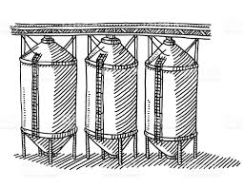
POURQUOI UNE COOPERATIVE
Partager les espaces de stockage

Slide 15
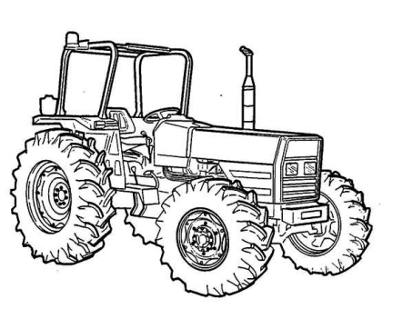

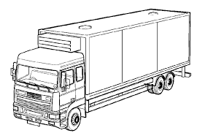

POURQUOI UNE COOPERATIVE
Investir et accéder en commun à des moyens de production couteux

Slide 16


POURQUOI UNE COOPERATIVE
Partager le savoir faire( comptabilité, formations, conseils…etc.)

Slide 17
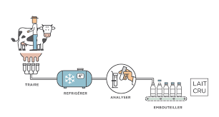

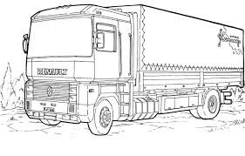
POURQUOI UNE COOPERATIVE
Partager une logistique (transformation, distribution, commercialisation….)

Slide 18

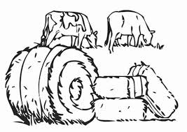

POURQUOI UNE COOPERATIVE
Allez ensemble vers des intégrations en amont(matière première, intrants…) et/ou aval (transformation, conditionnement, commercialisation)

Slide 19



POURQUOI UNE COOPERATIVE
Allez vers la deuxième transformation (sous produits à haute valeur ajoutée)

Slide 20
Cas pratique
Consiste en une comparaison de la rentabilité économique des élevages laitiers individuels de Bejaia et ceux adhérents à la Coopérative COOPSSEL de Sétif.

Slide 21
Collecte de données
Pour accéder à l’information une, enquête 36 éleveurs
11 Sétif 25 Bejaia
Conventionnés avec des laiteries, et adhérent au programme de collecte de lait en Novembre 2015.

Slide 22
Collecte de données
Après examen des questionnaires, nous avons retenu 24 éleveurs au total, ayant un nombre de vache allant de 4 à 15 vaches laitières.

Slide 23
Collecte de données
Caractéristiques des exploitations sélectionnées pour l’enquête

Slide 24
Collecte de données
Et pour des considérations de comparabilité en matière de nombre de vaches laitières, nous avons opté pour un échantillon de 16 éleveurs soit 8 de chaque groupe.

Slide 25
Collecte de données
Caractéristiques des exploitations retenues

Slide 26
Méthode de calcul
Étant donné qu’il n y a pas de séparation sur le plan comptable entre le lait et les sous produits, la distinction des charges imputables au lait par rapport à la viande se fera au prorata de leurs participations au chiffre d’affaire de l’exploitation (CA).

Slide 27
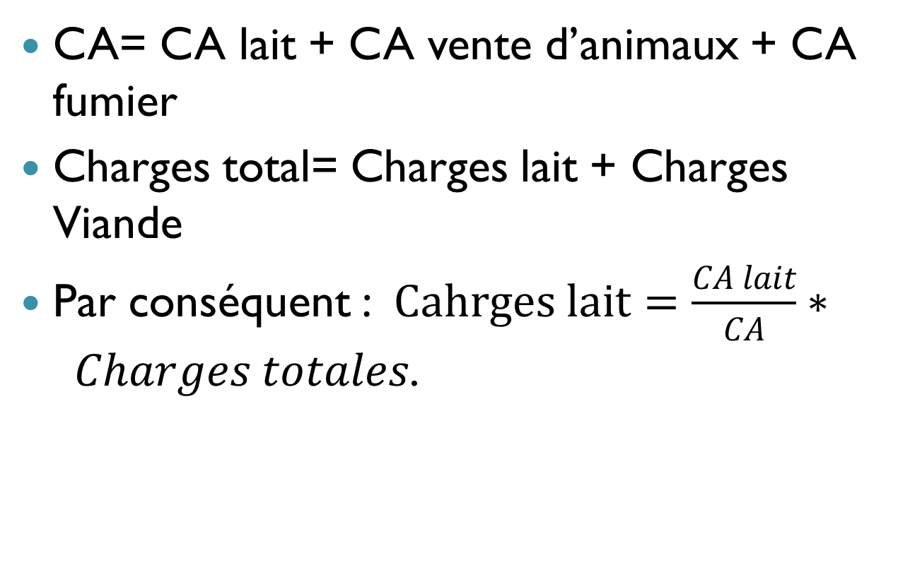
Méthode de calcul
CA= CA lait + CA vente d’animaux + CA fumier
Charges total= Charges lait + Charges Viande
Par conséquent : $Cahrges lait=\frac{CA lait}{CA}∗ Charges totales$.

Slide 28
Résultats et discussion

Slide 29
Calcul du prix de revient d’un litre de lait

Slide 30
Structure des charges pour les deux types de fermes
Le poste alimentation représente 80% et 87% du total des charges pour les fermes de la coopérative et les fermes individuelles respectivement.

Slide 31
Les éleveurs adhérents à la coopérative ont un prix de revient nettement inferieur au prix de vente, ce qui leur permet une marge bénéficiaire de 377 030.04 DA. Tans disque les éleveurs exerçant à titre individuel ont un prix de revient inférieur au prix de vente, mais qui reste pour autant très important avec une marge bénéficiaire de 1.37 Da/litre, soit une marge bénéficiaire moyenne de 60 620.65DA.

Slide 32
Le seuil de rentabilité est de 4087litres/an/vache, soit 13 litres/jour/vache pour les fermes de la coopérative. Tan disque, pour le deuxième groupe, le nombre est de 4485litres/an/vache, soit un peu plus de 15 litres/jour/vache

Slide 33
Le revenu de l’activité lait par vache
Le revenu de l’activité lait par vache est de 47 144.11DA en moyenne pour les fermes adhérentes à la coopérative, et de 20 263.63DA pour les fermes individuelles. Cependant, le revenu par vache de la ferme toutes activités confondues est de 92 578.15DA et 95 866.10DA pour les étables de la coopérative et individuelles respectivement.

Slide 34
Le rapport valeur ajoutée sur le niveau de production est de 14.39 et 15.27 pour les fermes de la coopérative et les fermes individuelles respectivement. L’efficacité technico-économique des élevages considérés est plus importante pour les fermes de Bejaia, tandis que l’efficacité technico-économique de l’activité lait est nettement plus importante pour les élevages de Sétif

Slide 35
Conclusions

Slide 36
Aux prix des intrants, des services et des prix de vente du lait en 2015, l’activité production laitière est rentable pour les fermes adhérentes à la coopérative Coopssel de Sétif, par rapport aux éleveurs opérants individuellement à Bejaia.
Ceci démontre l’impact positif de la coopérative sur les éleveurs producteurs de lait à Sétif. Les avantages qualitatifs et quantitatifs qu’elle accorde à ses adhérents ont un effet significatif sur la production et la rentabilité économique de ses dernies.

Slide 37
Merci pour votre attention

